Slide 1
1.พิกัดในโปรแกรม scratch
แกน x อยู่ในตำแหน่งใด
และแกน Y อยู่ในตำแหน่งใด
แกน x อยู่ในแนวนอน
แกน Y อยู่ในแนวตั้ง

Slide 2
2.(x:0,y:180)
3.(x:0,y:0)
4.(x:0,y:-180)
5.(x:240,y:0)
6.(x:-240,y:0)

Slide 3
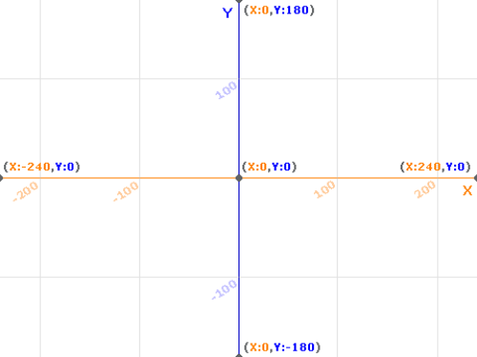
A
C
B
D
E

Slide 5
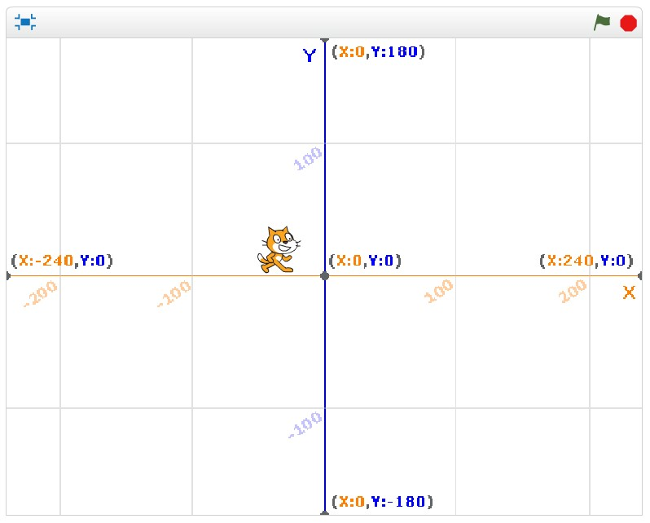
A
C
B
D
E

Slide 6
พิกัดน่ารู้

Slide 7
คำสั่งในกลุ่ม Motion
ไปยังตำแหน่งพิกัดแกน x=56 แกน Y=78

Slide 8
คำสั่งในกลุ่ม Motion
เคลื่อนที่ไปด้วยความเร็ว 1 วินาที
ไปยังตำแหน่งพิกัดแกน x=56 พิกัดแกน Y=78

Slide 9
คำสั่งในกลุ่ม Pen
คำสั่งยกปากกา

Slide 10
คำสั่งในกลุ่ม Pen
คำสั่งวางปากกาเพื่อวาด

Slide 11
คำสั่งในกลุ่ม Pen
ล้างคำสั่งทั้งหมด

Slide 12
ให้นักเรียนเปิดโปรแกรม Scratch แล้วพิมพ์คำสั่งตามด้านล่าง
ผลลัพธ์ที่ได้คือภาพอะไร

Slide 13
ให้นักเรียนสร้างภาพสี่เหลี่ยมจัตุรัสตามภาพด้านล่างนี้
(x:-100,y:100)
(x:100,y:100)
(x:-100,y:-100)
(x:100,y:-100)

